Slide 1


Programação C
Prof. Dr. V. Freitas Junior
www.tavolaredonda.com.br
Variáveis

Slide 2
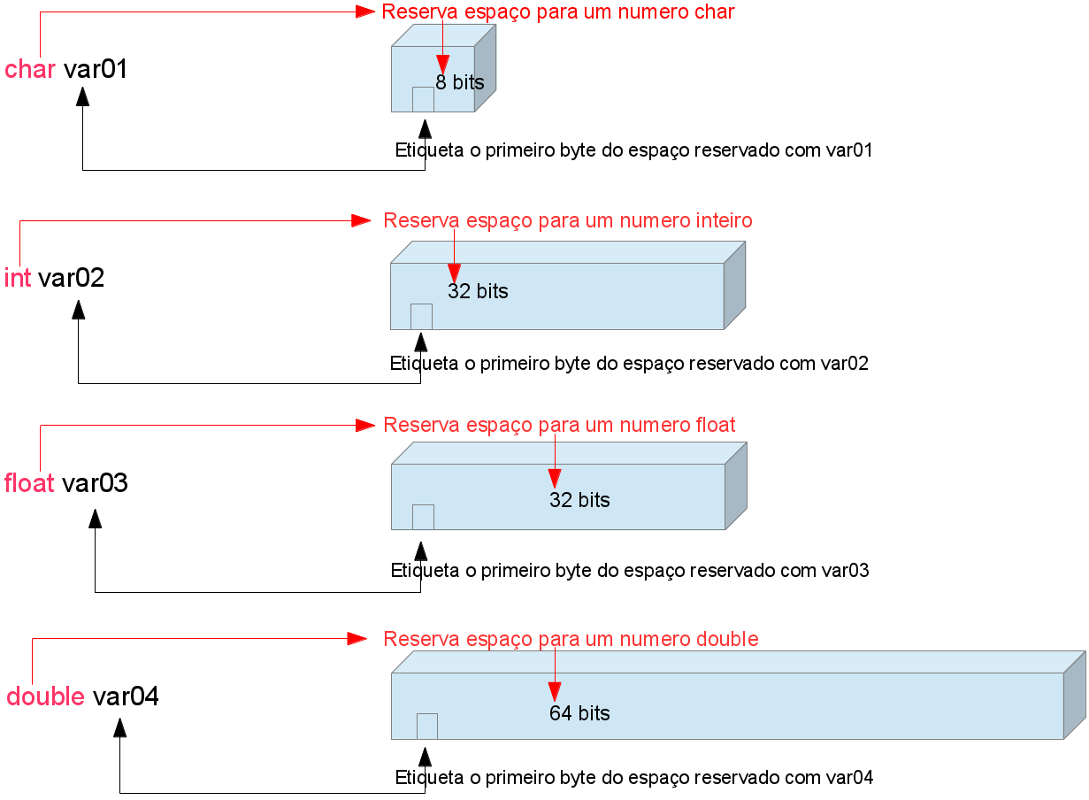
Variável
Em computação, uma variável é uma posição de memória onde poderemos guardar determinado dado ou valor e modificá-lo ao longo da execução do programa.
Quando criamos uma variável e armazenamos um valor dentro dela (por exemplo, int x = 10;), o computador reserva um espaço associado a um endereço de memória onde podemos guardar o valor dessa variável.

Slide 3
Declarando uma variável
Toda declaração de variáveis em C termina com ;
Em linguagem C, a declaração de uma variável pelo programador segue a esta forma geral:
tipo_da_variável nome_da_variável;
int x;
int idade, peso, altura;

Slide 4

Lixo de memória
Quando falamos em memória do computador, não existe o conceito de posição de memória “vazia”. Toda posição de memória do computador está preenchida com um conjunto de 0s e 1s. O que ocorre é que a posição de memória pode apenas não estar sendo utilizada.
Portanto, ao criarmos uma variável, o computador seleciona uma posição que não estava sendo usada para guardar a nossa variável e, portanto, ela automaticamente estará preenchida com um valor chamado de “lixo de memória”: um conjunto de 0s e 1s sem significado para o nosso programa.

Slide 5
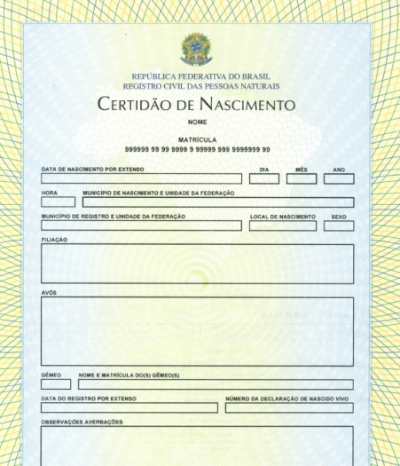
Dando nome às variáveis
De modo geral, interessa ao programador saber o nome das variáveis. Porém, existem algumas regras para a escolha dos nomes das variáveis na linguagem C:
O nome de uma variável é um conjunto de caracteres que podem ser letras, números ou underscores (_).
O nome de uma variável deve sempre iniciar com uma letra ou o underscore (_).
A linguagem C é case-sensitive, ou seja, uma palavra escrita utilizando caracteres maiúsculos é diferente da mesma palavra escrita com caracteres minúsculos.
Palavras-chave não podem ser usadas como nome de variáveis: 32 palavras reservadas dentro da linguagem C. São elas que formam a sintaxe da linguagem de programação C.

Slide 6

Dando nomes às variáveis
Pode ser letras, números e _
Começa com letra e _
Case-sensitive
Não pode ser palavra-chave

Slide 7

Dando nomes às variáveis
Exemplos de variáveis
comp! | .var | int | 1var | 1cont | -x | Va-123
cont | Cont | Val_123 | _teste | Int1 | Cont1 | X

Slide 8
Tipos de dados
O tipo de uma variável determina o conjunto de valores e de operações que uma variável aceita, ou seja, que ela pode executar. A linguagem C possui um total de cinco tipos de dados básicos:
TIPO | BITS | INTERVALO
char | 8 | -128 A 127
int | 32 | -2.147.483.648 A 2.147.483.647
float | 32 | 1,175494E-038 A 3,402823E+038
double | 64 | 2,225074E-308 A 1,797693E+308
void | 8 | sem valor

Slide 9
Char
Caracteres ficam entre aspas simples!
Comecemos pelo tipo char. Esse tipo de dados permite armazenar em um único byte (8 bits) um número inteiro muito pequeno ou o código de um caractere do conjunto de caracteres da tabela ASCII:
Lembre-se: uma única letra pode ser o nome de uma variável. As aspas simples permitem que o compilador saiba que estamos inicializando nossa variável com um caractere e não com o conteúdo de outra variável.
char c = ‘a’;
char n = 10;

Slide 10
Int
Esse tipo de dados permite armazenar um número inteiro (sem parte fracionária). Seu tamanho depende do processador em que o programa está rodando e é tipicamente 16 ou 32 bits:
Atenção com a forma como é inicializada a variável:
“0”, ele será interpretado como octal. Nesse caso, o valor deve ser definido utilizando os dígitos de 0, 1, 2, 3, 4, 5, 6 e 7. Ex.: int x = 044. Nesse caso, 044 equivale a 36 (4 ∗ 81 + 4 ∗ 80).
“0x” ou “0X”, ele será interpretado como hexadecimal. Nesse caso, o valor deve ser definido utilizando os dígitos de 0, 1, 2, 3, 4, 5, 6, 7, 8 e 9, e as letras A (10), B (11), C (12), D (13), E (14) e F (15). Ex.: int y = 0x44. Nesse caso, 0x44 equivale a 68 (4 ∗ 161 + 4 ∗ 160).
int n = 1459;

Slide 11
Float e double
Em números reais, a parte decimal usa ponto, e não vírgula!
Esses tipos de dados permitem armazenar um valor real (com parte fracionária), também conhecido como ponto flutuante. A diferença entre eles é a sua precisão:
Tipo float: precisão simples.
Tipo double: dupla precisão.
São úteis quando queremos trabalhar com intervalos de números reais realmente grandes.
float f = 5.25;
double d = 15.673;

Slide 12
Void
A linguagem C não permite que se declare uma variável do tipo void. Esse tipo de dados só deve ser usado para declarar funções que não retornam valor ou ponteiro genérico.
Esse tipo de dados permite declarar uma função que não retorna valor ou um ponteiro genérico.

Slide 13
Modificadores
Além dos cinco tipos básicos, a linguagem C possui quatro modificadores de tipos.
Eles são aplicados precedendo os tipos básicos (com a exceção do tipo void), e permitem alterar o significado do tipo, de modo a adequá-lo às necessidades do nosso programa. São eles:
signed
unsigned
short
long

Slide 14
O modificador signed
Esse modificador determina que uma variável declarada dos tipos char ou int poderá ter valores positivos ou negativos. Trata-se do modo-padrão de definição de variáveis desses tipos, e, por esse motivo, raramente é usado. Exemplo:
signed char x;
signed int y;

Slide 15
O modificador unsigned
Esse modificador determina que uma variável declarada dos tipos char ou int somente poderá ter valores positivos e o valor zero. Nesse caso, a variável perde seu bit de sinal, o que dobra a sua capacidade de armazenamento para valores positivos.
Por exemplo, uma variável do tipo char é capaz de armazenar valores de −128 até 127. Se a mesma variável for declarada como sendo do tipo unsigned char, ela será capaz de armazenar valores de 0 até 255.
A seguir, dois exemplos de uso:
unsigned char x;
unsigned int y;

Slide 16
O modificador short
O modificador short determina que uma variável do tipo int terá apenas 16 bits (inteiro pequeno), independentemente do processador.
Exemplo:
short int i;

Slide 17
O modificador long
Faz o inverso do modificador short.
O modificador long determina que uma variável do tipo int terá 32 bits (inteiro grande), independentemente do processador.
Também determina que o tipo double possua maior precisão. Exemplo:
long int n;
long double d;

Slide 18
Usando mais de um modificador ao mesmo tempo
A linguagem C permite que se utilize mais de um modificador de tipo sobre um mesmo
tipo.
Isso permite, por exemplo, declarar um inteiro grande (ou seja, com 32 bits) usando o modificador (long) e que também seja sem sinal (unsigned). Essa combinação permite aumentar em muito o intervalo de valores possíveis para aquela variável:
unsigned long int m;

Slide 19
Combinações de modificadores possíveis

